Slide 1
Marco de Ação de Sendai
Armin Braun
Departamento de Minimização de Desastres - DMD
Secretaria Nacional de Proteção e Defesa Civil
Ministério da Integração Nacional
Reunião de Coordenadores Estaduais de Proteção e Defesa Civil
Foz do Iguaçu - PR
24/Novembro/2015

Slide 2
Conteúdos desta apresentação
As Nações Unidas e a GRD
Antecedentes
III Conferência Global
O Marco de Ação de Sendai
Considerações

Slide 3
As Nações Unidas e a GRD

Slide 4
Antecedentes
1990 - 1999
Decênio Internacional para Redução de Desastres Naturais
2000
Criação da Estratégia Internacional para Redução de Desastres
1994
2005
2015
I Conferência Mundial sobre Redução dos Desastres Naturais
II Conferência Mundial sobre Redução dos Desastres
III Conferência Mundial sobre Redução de Risco dos Desastres
Estratégia e o Plano de Ação de Yokohama para um mundo mais Seguro
Marco de Ação de Hyogo
Marco de Ação de Sendai

Slide 5
3ª Conferência das Nações Unidas Sobre Redução de Risco de Desastres 14 a 18 de Março de 2015.
Sendai, Japão.
Notes:
Definição de Defesa Civil
O tema defesa civil tem sido cada dia mais discutido na política e na sociedade e para conversarmos sobre esse tema é importante conhecer o seu significado e a sua atuação, por isso a apresentação da definição de Defesa Civil no 2º slide.
Aqui pode-se falar um pouco da legislação que regia da DC (Decreto 5.376) e das mudanças ocorridas em 2010 devido a ocorrência do desastre de Alagoas e Pernambuco (decreto 7.257 e MP 494).

Slide 6
A Conferência
A conferência foi estruturada da seguinte forma:
Foro de Alto Nível
Chefes de Estado
Sessões Ministeriais
Ministros de Estado
Sessões de Trabalho
Técnicos e Especialistas de Governo
Fórum Público
Sociedade Civil, Academia e Setor Privado
Notes:
Definição de Defesa Civil
O tema defesa civil tem sido cada dia mais discutido na política e na sociedade e para conversarmos sobre esse tema é importante conhecer o seu significado e a sua atuação, por isso a apresentação da definição de Defesa Civil no 2º slide.
Aqui pode-se falar um pouco da legislação que regia da DC (Decreto 5.376) e das mudanças ocorridas em 2010 devido a ocorrência do desastre de Alagoas e Pernambuco (decreto 7.257 e MP 494).

Slide 7
Notes:
A estrutura da Defesa Civil no Brasil.
- Ao falar que a defesa civil está estruturada em um Sistema é interessante falar que em um sistema possui vários elementos que se inter-relacionam e se agregam para atingir um objetivo comum, dessa forma todos que fazem parte do SINDEC tem um papel importante.

Slide 8
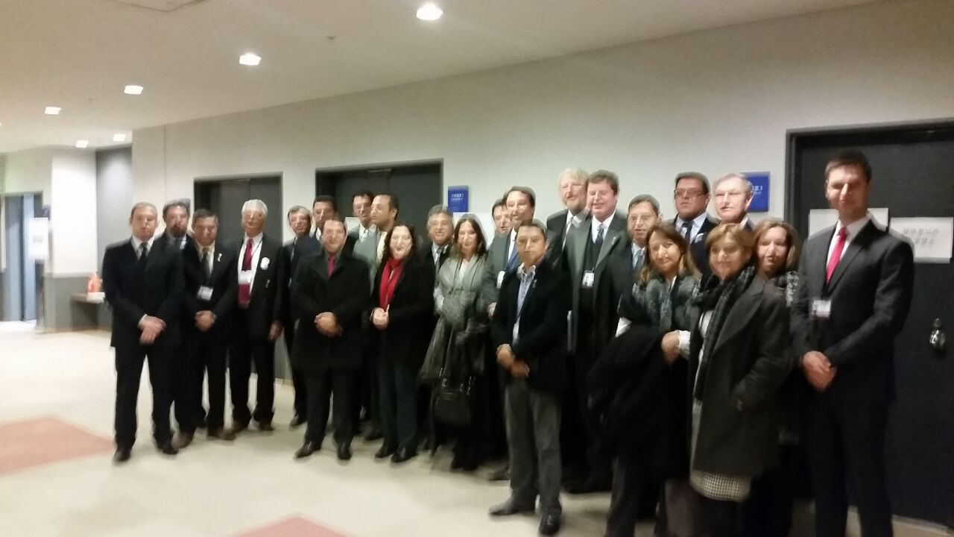
Delegação Brasileira
A Delegação brasileira contou com representantes do Governo Federal, dos Governos Estaduais e Municipais, Universidades e Setor Privado.

Slide 9
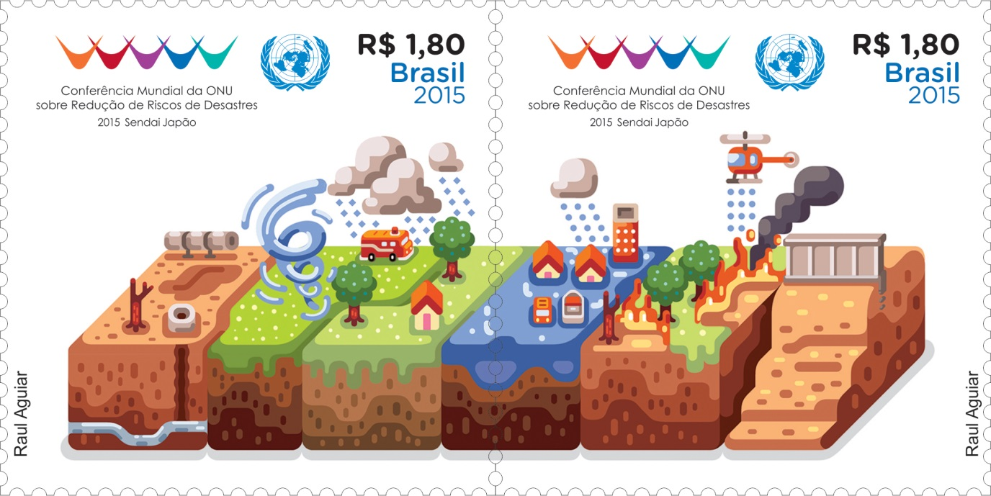

Slide 10
Resultados
Revisão e Avaliação de Hyogo;
Adoção do Marco de Sendai para a Redução do Risco de Desastres 2015 – 2030
Identificação de modalidades de cooperação;
Determinação das ferramentas de revisão periódica da implementação;

Slide 11
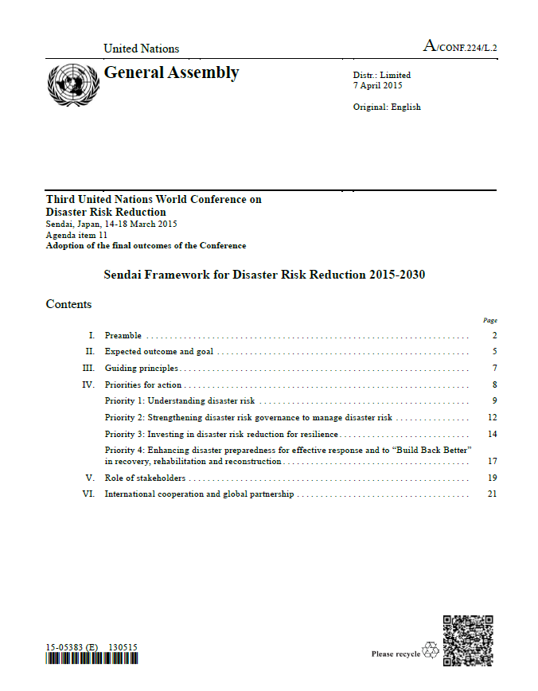
O Marco de Ação de Sendai

Slide 12
Prioridades MAH
Fazer com que a redução dos riscos de desastres seja prioridade
Conhecer o risco e tomar medidas
Desenvolver uma maior compreensão e conscientização
Reduzir o Risco
Estar preparado e pronto pra atuar
Prioridades MAS
Compreensão do risco de desastres
O reforço da governança para gestão do risco de desastres
Investir na redução do risco de desastres para a resiliência
Melhorar a preparação de desastres para uma resposta eficaz e para "reconstruir melhor" em recuperação, reabilitação e reconstrução

Slide 13
7 Metas globais
Mortalidade global por desastres.
Cooperação internacional com os países em desenvolvimento
Número de pessoas afetadas por desastres.
Número de países com estratégias para RRD
Danos causados por desastres em infraestrutura básica.
Disponibilidade e o acesso a sistemas de alerta precoce e informação; e
avaliações sobre risco de
desastre
Perdas econômicas diretas por desastres.

Slide 14
Inovações
Mudança de foco: reduzir riscos de desastres x perdas por desastres
Da gestão de desastre para gestão do risco de desastre
Mudança de “o que fazer?” para “como fazer?”
Foco em abordagem de RRD centrada nas pessoas
Responsabilidade primordial dos Estados para a RRD
Responsabilidade para a RRD compartilhada com partes interessadas
Inclui ameaças extensivas, tecnológicas e biológicas

Slide 15
Inovações
Importância da governança na GRD
Compreender e abordar fatores criadores de risco
A reconstrução como mecanismo de prevenção
Mobilização de investimentos sensíveis ao risco
Conjunto de metas globais
Conjunto de princípios orientadores

Slide 16
Considerações
GRD e Desenvolvimento Sustentável
GRD e Cambio Climático
MAS não é lei
Acompanhamento
Implantação do MAS no Brasil

Slide 17
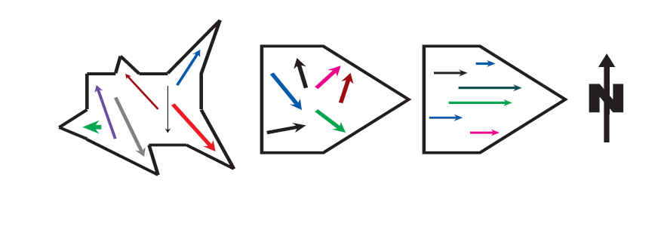

Slide 18
Obrigado!

